Slide 1
«Мой оператор связи»
Мобильное приложение абонента — спецификация требований
Автор:
Лубенина Анастасия
Группа:
DIPLOM-SALBAN-3
Дипломный руководитель:
Дмитрий Столяров

Slide 2
Контекст и цель проекта
1
Заказчик
Компания — оператор сотовой связи для физических лиц
2
Текущая ситуация
Абонент узнаёт баланс и тариф только через офис продаж или колл-центр: долгое ожидание, неудобный график
3
Цель проекта
Мобильное приложение для самостоятельной работы с балансом, тарифом и опциями — без визита в офис
Самообслуживание
в один тап
Мой оператор связи — мобильное приложение абонента
2

Slide 3
Основные сценарии использования
1
Авторизация по номеру телефона
2
Просмотр баланса
3
Просмотр текущего тарифа
4
Просмотр списка всех тарифов
5
Смена тарифа
6
Подключение/отключение опций
7
Просмотр истории изменений
Мой оператор связи — мобильное приложение абонента
3

Slide 4
Ключевые функциональные требования
FR1
FR5–FR6
FR7
Авторизация по номеру телефона с SMS-подтверждением
Смена тарифа — при достаточном балансе, не чаще раза в 24 часа
Активные опции сохраняются при смене тарифа
FR8–FR9
FR10
FR11
Подключение/отключение опций без ограничения по количеству
История изменений тарифов и опций доступна абоненту
Отключение опции — мгновенно, без заявки
Мой оператор связи — мобильное приложение абонента
4

Slide 5
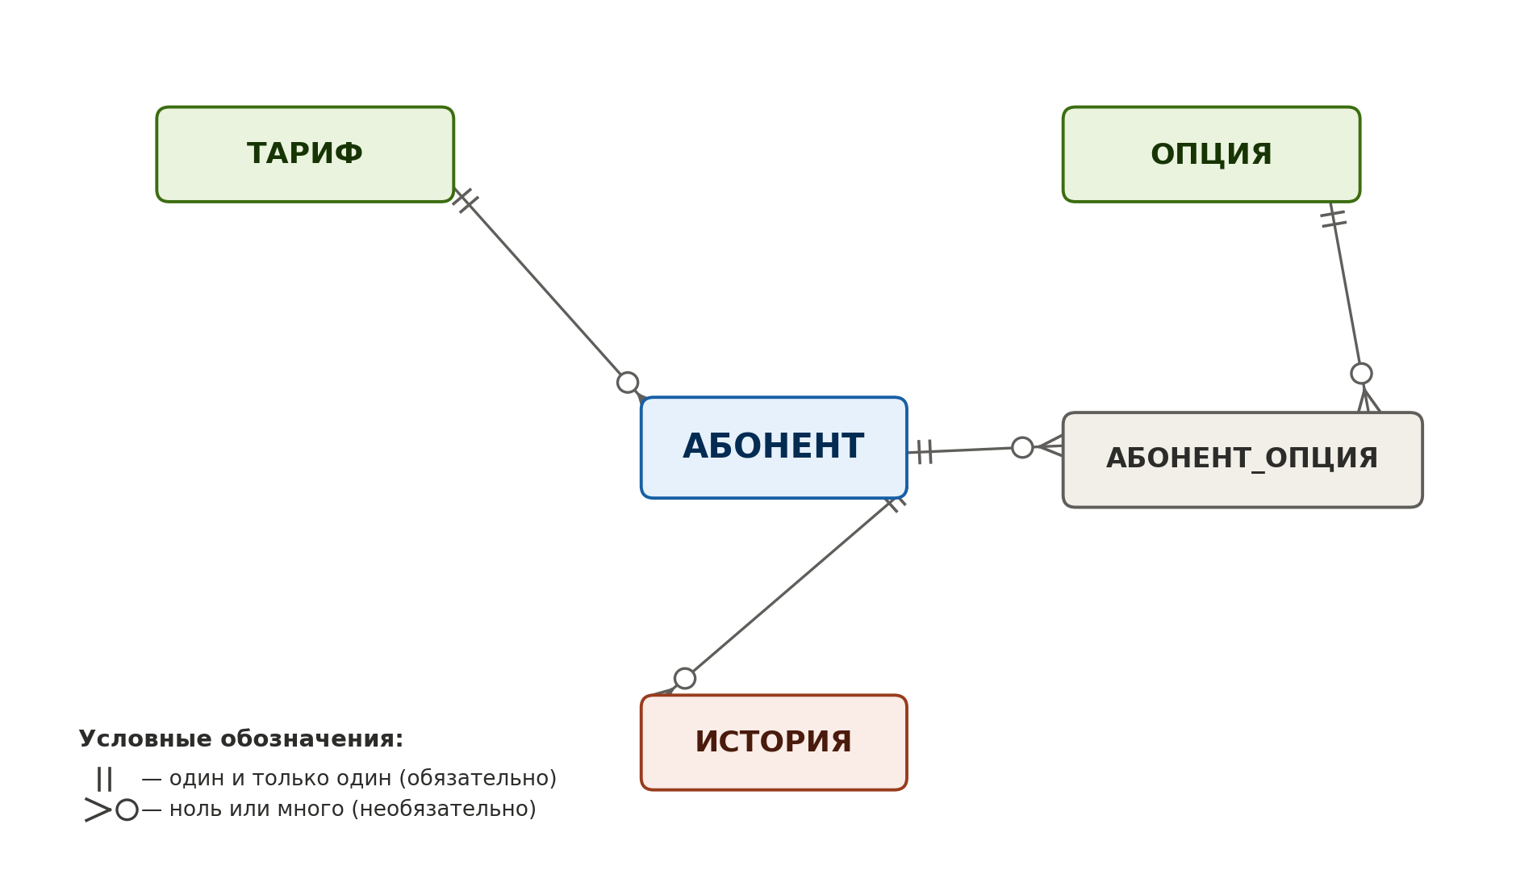
Модель данных (ER-диаграмма)
Мой оператор связи — мобильное приложение абонента
5

Slide 6
Программный интерфейс (Swagger / OpenAPI)
Auth
Запрос и подтверждение SMS-кода
Balance
Профиль абонента и баланс
Tariffs
Текущий тариф, каталог, смена тарифа
Options
Каталог опций, подключение/отключение
History
История изменений тарифов и опций
Полная спецификация — файл moy-operator-api.yml (совместим с editor.swagger.io)
Мой оператор связи — мобильное приложение абонента
6

Slide 7
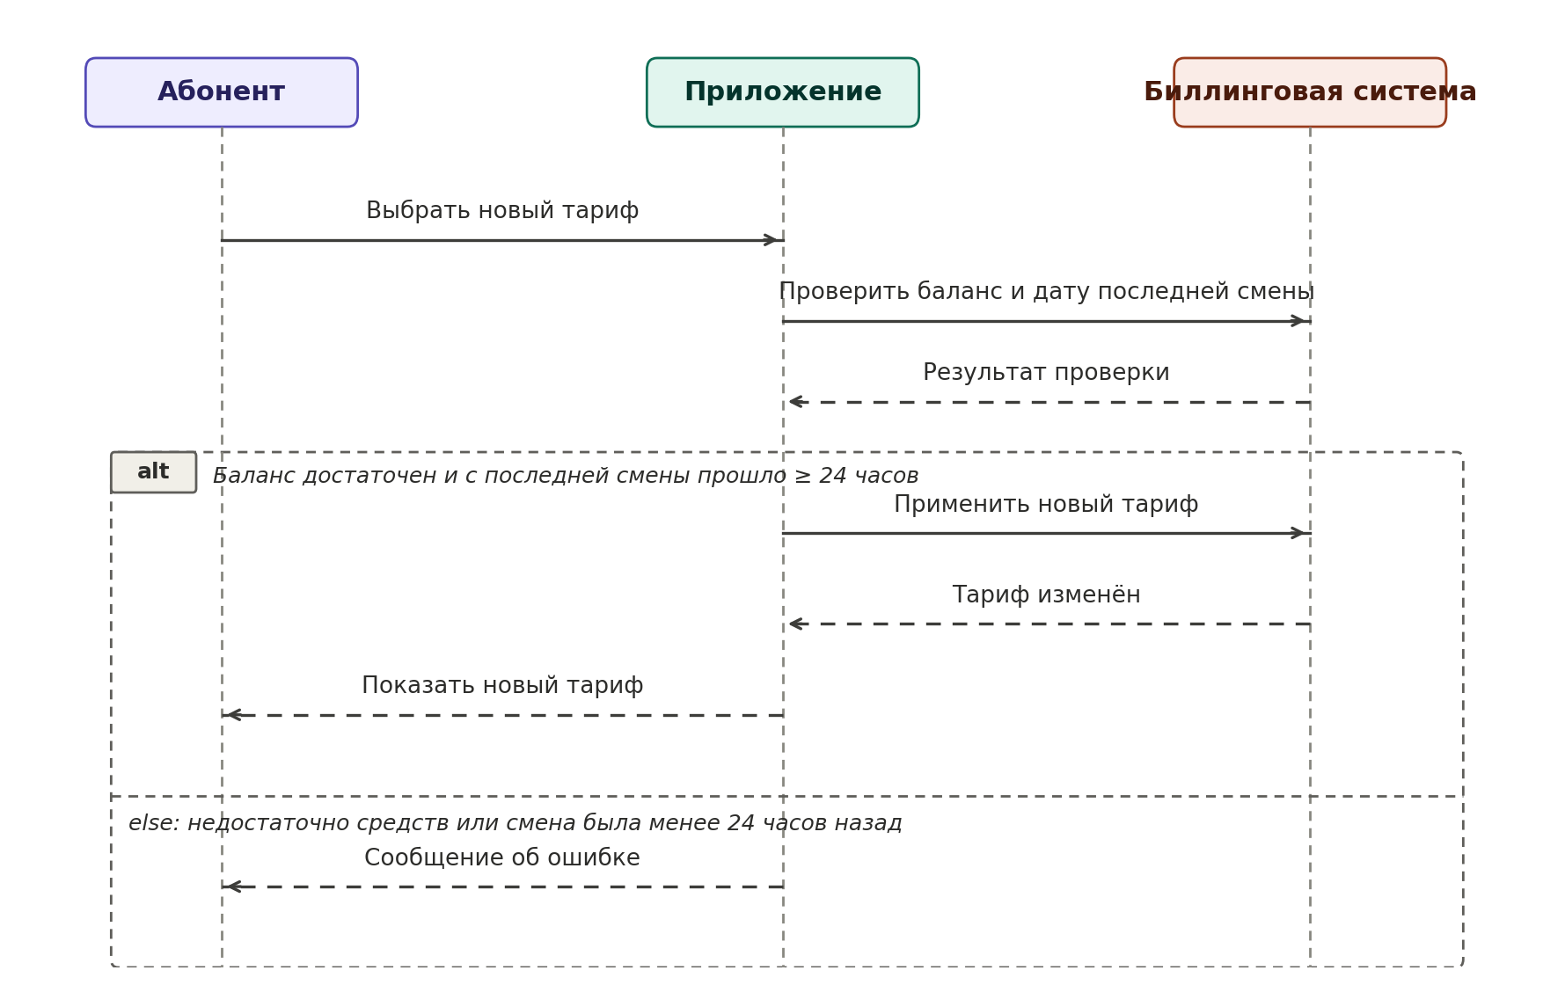
Диаграмма последовательности: смена тарифа
Мой оператор связи — мобильное приложение абонента
7

Slide 8
Итоги дипломной работы
Проведено интервью с заказчиком, собраны требования
Построена диаграмма вариантов использования (7 сценариев)
Сформулированы функциональные и нефункциональные требования
Построена ER-модель данных
Разработана OpenAPI (Swagger) спецификация
Подготовлена спецификация требований (SRS) с диаграммой последовательности
Спасибо за внимание!

